Slide 1
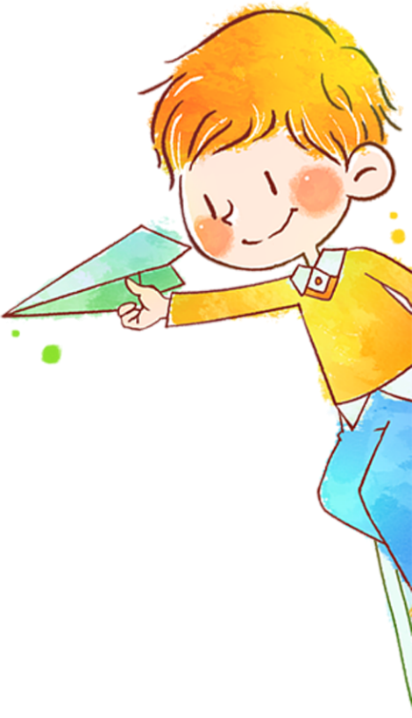
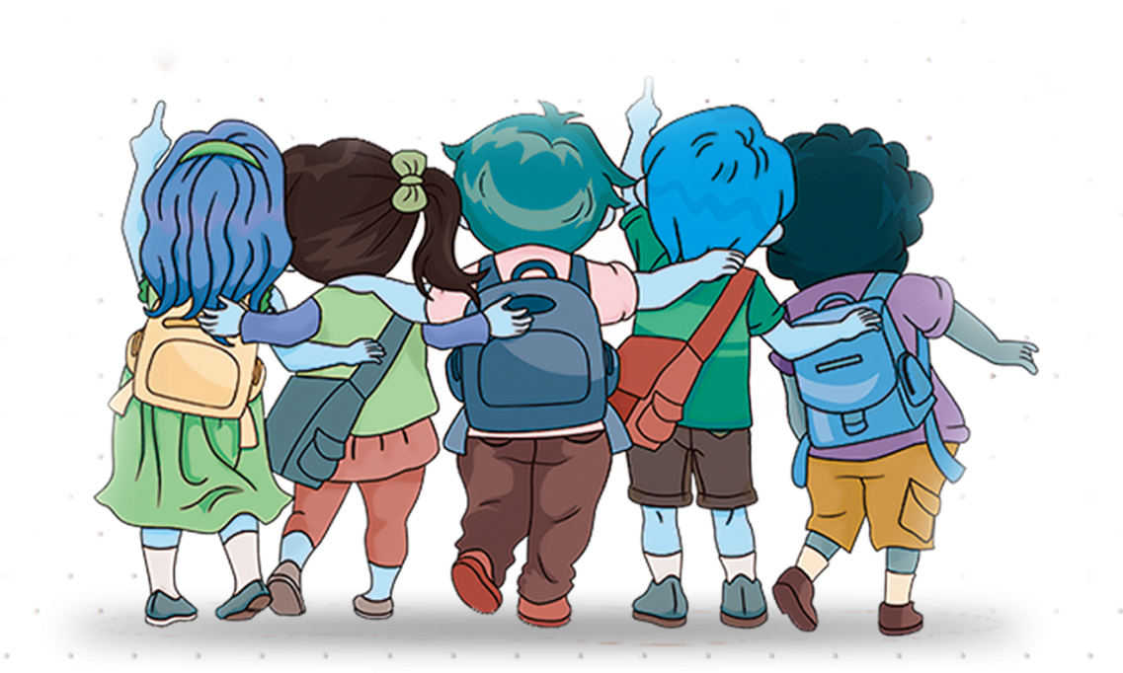
TIẾT 114:
Thực hành tiếng Việt
Giáo viên: Hán Thị Minh Hà

Slide 2
Hoạt động
khởi động
01

Slide 3
Hoạt động
khởi động
Từ đầu chương trình lớp 6, chúng ta đã được học nhiều văn bản. Hãy kể tên những văn bản mà em đã học?

Slide 4
Hình thành
kiến thức
02

Slide 5
1.
Tìm hiểu lí thuyết
Chỉ ra cách để nhận biết đặc điểm và các loại văn bản?
Gv yêu cầu hs lấy thẻ thông tin đã làm ở tiết trước ra (thẻ về đoạn văn và văn bản…, nhắc lại khái niệm văn bản và đoạn văn)

Slide 6
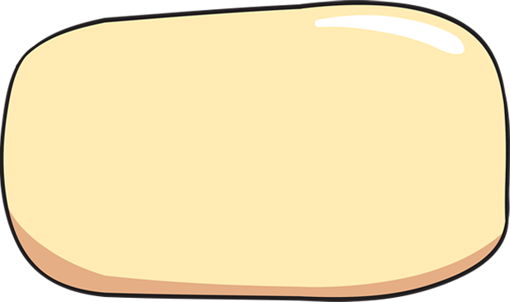
1.
Tìm hiểu lí thuyết
Văn bản là một đơn vị giao tiếp, có tính hoàn chỉnh về nội dung và hình thức, tồn tại ở dạng viết hoặc dạng nói. Văn bản được dùng để trao đổi thông tin, trình bày suy nghĩ, cảm xúc..

Slide 7
Đoạn văn là một bộ phận quan trọng của văn bản, có sự hoàn chỉnh tương đối về ý nghĩa và hình thức, gồm nhiều câu được tổ chức xoay quanh một ý nhỏ.
Đoạn văn bắt đầu bằng chữ viết hoa lùi đầu dòng và kết thúc bằng một dấu chấm câu.

Slide 8
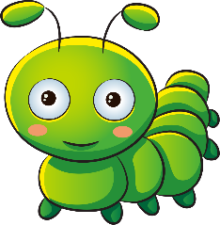
1.
Tìm hiểu lí thuyết
Dựa vào những nhu cầu giao tiếp đa dạng dẫn đến việc hình thành nhiều loại văn bản khác nhau: văn bản thông tin, văn bản nghị luận, văn bản văn học.
Dựa vào sự có mặt của các phương tiện phi ngôn ngữ: văn bản thông thường, văn bản đa phương thức
Căn cứ vào chức năng chính của văn bản để xác định được loại văn bản đó.
Phân loại

Slide 9
Hoạt động
luyện tập
02

Slide 10
1.
Bài tập 1
Em hãy nhắc lại khái niệm “văn bản”?

Slide 11
1.
Bài tập 1
Văn bản là một đơn vị giao tiếp, có tính hoàn chỉnh về nội dung và hình thức, tồn tại ở dạng viết hoặc dạng nói. Văn bản được dùng để trao đổi thông tin, trình bày suy nghĩ, cảm xúc..

Slide 12
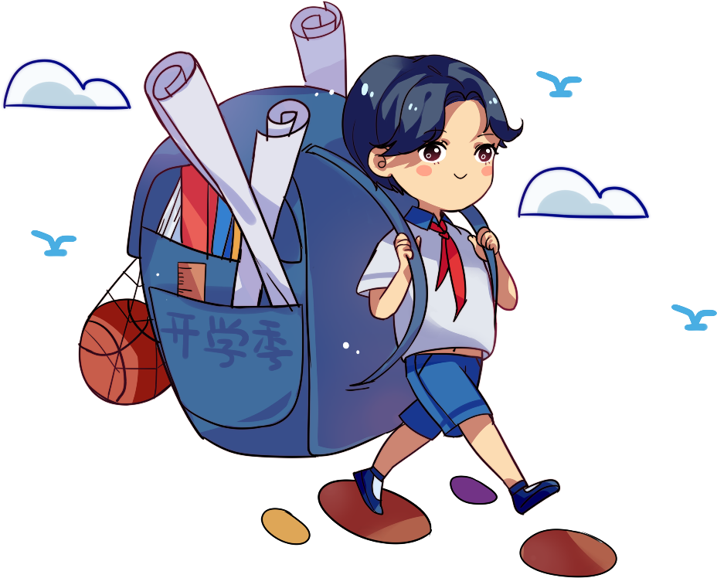
1.
Bài tập 1
Qua văn bản
Trái Đất – cái nôi của sự sống, em hãy nêu những bằng chứng cụ thể để khẳng định nó là một văn bản?

Slide 13
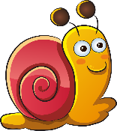
1.
Bài tập 1
Là một văn bản tồn tại ở dạng viết.
Các bằng chứng cụ thể để khẳng định Trái Đất – cái nôi của sự sống là một
văn bản:
VB dùng để trao đổi thông tin
Qua văn bản, tác giả trình bày suy nghĩ,
cảm xúc của mình: suy nghĩ về trách nhiệm
của loài người trước hiện trạng của TĐ hiện nay.

Slide 14
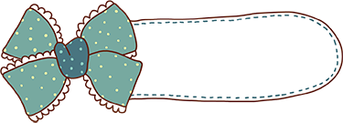
2.
Bài tập 2
01
Căn cứ vào những yếu tố nào để phân loại văn bản? Có những loại văn bản nào?
02
VB Trái Đất – cái nôi của sự sống thuộc thể loại văn bản nào? Liệt kê những bộ phận cấu tạo của VB?
03
Theo em những yếu tố nào không thể thiếu trong mọi trường hợp tạo lập văn bản?

Slide 15
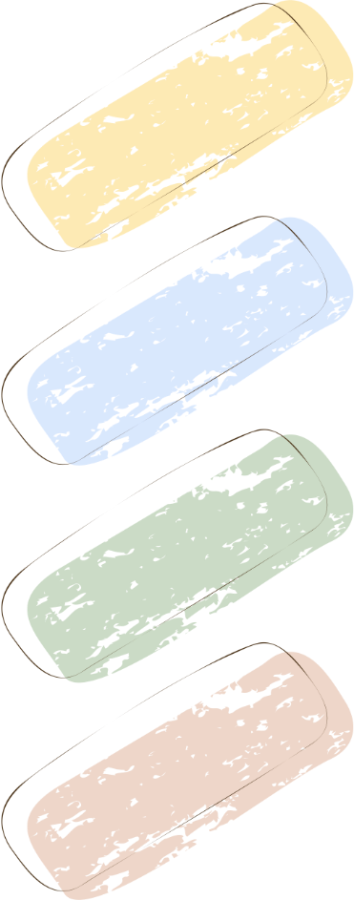
2.
Bài tập 2
VB Trái Đất – cái nôi của sự sống thuộc loại văn bản thông tin, chức năng chính là cung cấp thông tin tới người đọc.

Slide 16
2.
Bài tập 2
Các bộ phận cấu tạo
của văn bản:
02
Sa-pô
01
Nhan đề
04
Các đoạn văn
03
Đề mục
05
Tranh minh họa

Slide 17
3.
Bài tập 3
Nhắc lại những thông tin, thông điệp mà em tiếp nhận được từ văn bản “Trái đất - cái nôi của sự sống”?

Slide 18
3.
Bài tập 3
VB Trái Đất – cái nôi của sự sống là một văn bản hoàn chỉnh do chứa đụng thông điệp rõ ràng và tất cả các thông tin đều tập trung vào vấn đề chính.

Slide 19
Thông tin từ văn bản
01
02
Trái đất hành tinh duy nhất trong hệ Mặt trời có sự sống.
Nước là tài nguyên bao phủ 2/3 bề mặt Trái đất. Nhờ có nước sự sống trên Trái đất được duy trì, phát triển phong phú.
03
04
Trái đất là nơi cư trụ của muôn loài động vật từ bậc thấp đến bậc cao.
Con người trên Trái đất khai thác tài nguyên thiên nhiên một các bừa bãi
05
06
Trái đất đang từng ngày từng giờ bị tổn thương nghiêm trọng
Thông điệp từ văn bản: Con người cần có những suy nghĩ nghiêm túc và hành động tích cực để bảo vệ hành tinh xanh. Đó là vấn đề cấp thiết và cấp bách.

Slide 20
4.
Bài tập 4
Kẻ bảng và thống kê

Slide 21
4.
Bài tập 4
Thứ tự đoạn văn trong VB | Điểm mở đầu và điểm kết thúc của đoạn văn | Ý chính của đoạn văn | Chức năng của đoạn văn trong văn bản
Đoạn 3 (Trái đất - nơi cư ngụ của muôn loài ) | Điểm mở đầu: Muôn loài tồn tại trên Trái đất; Điểm kết thúc: Tất cả sự sống trên Trái đất đều tồn tại, phát triển theo những quy luật sinh học bí ẩn, lạ lùng) | Sự sống trên Trái Đất thật phong phú, muôn màu | Làm rõ nét thêm nội dung của văn bản: Trái đất là cái nôi của sự sống đối với muôn loài

Slide 22
Hoạt động
vận dụng
04

Slide 23
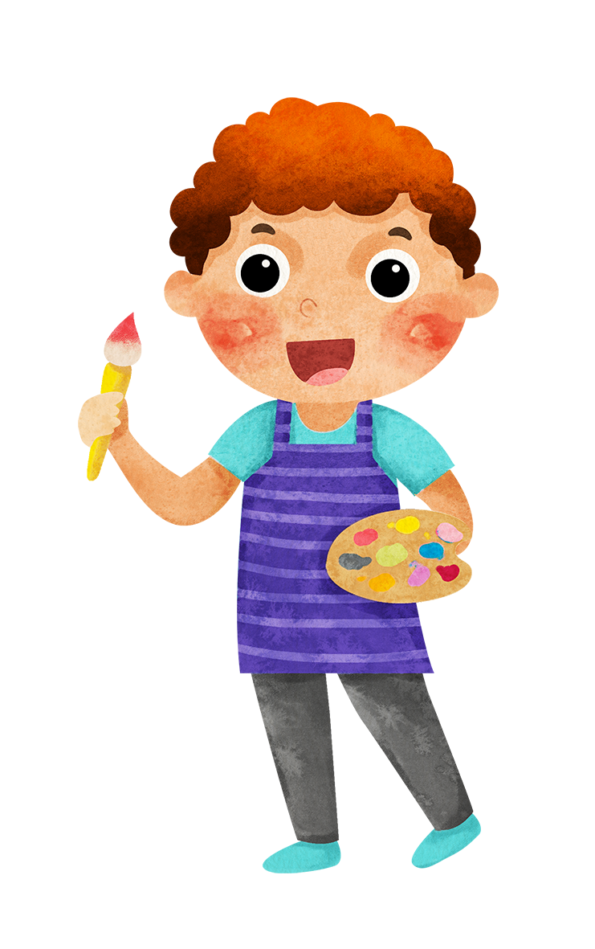
Nhiệm vụ
Giả sử VB vừa học cần được bổ sung thêm một số đoạn văn nữa. Hãy viết một đoạn văn ngắn đáp ứng yêu cầu này và dự kiến vị trí mà nó nó được đặt trong văn bản?

Slide 24
Những việc nhân loại cần làm
Làm thế nào để bảo vệ Trái Đất- ngôi nhà chung không phải là câu hỏi dành riêng cho bất cứ cá nhân nào mà đó là câu hỏi của toàn nhân loại. Một số biện pháp thiết thực mà chúng ta có thể làm trước hết là Vệ sinh sạch sẽ môi trường. Trong cuộc sống sinh hoạt và làm việc của con người. Vệ sinh môi trường đánh giá vào ý thức tự giác của mỗi cá nhân trong việc chấp hành quy định chung, đồng thời để bảo vệ sức khỏe cộng đồng. Vệ sinh môi trường gắn liền với việc dọn dẹp nơi ở thường xuyên, không thải bừa bãi các chất có nguy cơ gây hại xuống môi trường nước, môi trường đất và môi trường không khí. Thứ hai là trồng cây gây rừng. Tình trạng khói bụi ngày càng gia tăng nên việc tăng cường trồng cây xanh trở thành hành động thật sự thiết thực và hữu ích. Thứ 3 cần hạn chế sử dụng túi nilon. Trong cuộc sống, mọi sinh hoạt đều sử dụng tới túi nilon như một vật dụng không thể thiếu. Nilon là chất rất khó phân hủy, khi ở trong môi trường đất hoặc nước sẽ cản trở quá trình phát triển của các sinh vật khác. Trong sinh hoạt, việc sử dụng túi nilon trở thành một thói quen. Sử dụng túi nilon như vật dụng để đựng thực phẩm mà nhiều người không biết tới tính nguy hại. Hãy sử dụng túi bằng vải, túi bằng giấy thay thế túi nilon để góp phần bảo vệ môi trường. Cuối cùng, hãy tận dụng nguồn năng lượng mặt trời. Việc tận dụng năng lượng xanh tự nhiên cho hiệu suất sử dụng cao. Việc sử dụng năng lượng mặt trời để ứng dụng vào đời sống hoàn toàn hợp lý và làm giảm nguy cơ gây ô nhiễm môi trường. Một môi trường xanh – sạch – đẹp đánh giá trình độ dân trí của con người, đồng thời phản ánh sự phát triển tiến bộ của nhân loại.

